Slide 1
Αριθμητική Ανάλυση και Εφαρμογές
Διδάσκων: Δημήτριος Ι. Φωτιάδης
Τμήμα Μηχανικών Επιστήμης Υλικών
Ιωάννινα 2026-2027

Slide 2
Παρεμβολή και Παρεκβολή

Slide 3





Εισαγωγή
Ορισμός 6.1 Αν έχουμε στη διάθεσή μας τιμές μιας συνάρτησης που αντιστοιχούν σε διάφορες τιμές της ανεξάρτητης μεταβλητής τότε παρεμβολή είναι η διαδικασία με την οποία αποκτούμε, από τις δοθείσες συναρτησιακές τιμές, προσεγγίσεις της για τιμές της ανεξάρτητης μεταβλητής που βρίσκονται ενδιάμεσα στις δεδομένες τιμές
Ορισμός 6.2 Αν έχουμε στη διάθεσή μας τιμές μιας συνάρτησης που αντιστοιχούν σε διάφορες τιμές της ανεξάρτητης μεταβλητής τότε παρεκβολή είναι η διαδικασία με την οποία αποκτούμε, από τις δοθείσες συναρτησιακές τιμές, προσεγγίσεις της για τιμές της ανεξάρτητης μεταβλητής οι οποίες βρίσκονται εκτός του διαστήματος των δεδομένων τιμών

Slide 4



Εισαγωγή
Ορισμός 6.3 Αν έχουμε στη διάθεσή μας τιμές μιας συνάρτησης που αντιστοιχούν σε διάφορες τιμές της ανεξάρτητης μεταβλητής τότε αντίστροφη παρεμβολή είναι η διαδικασία με την οποία αποκτούμε, από τις δοθείσες συναρτησιακές τιμές, προσεγγίσεις της ανεξάρτητης μεταβλητής για τις οποίες η παίρνει μια συγκεκριμένη τιμή.
Γενικά, ένας τρόπος για να πραγματοποιηθεί η παρεμβολή και η παρεκβολή βασίζεται στην κατασκευή ενός πολυωνύμου που διέρχεται από όλα τα δοθέντα σημεία
Τότε μπορούμε να κάνουμε παρεμβολή ή παρεκβολή υπολογίζοντας την τιμή του πολυωνύμου για οποιαδήποτε τιμή της ανεξάρτητης μεταβλητής

Slide 5





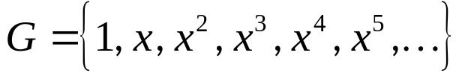
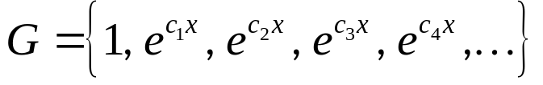

Παρεμβολή και πολυωνυμική παρεμβολή
Υποθέτουμε ότι είναι το σύνολο όλων των πραγματικών συναρτήσεων που είναι ορισμένες στο κλειστό διάστημα και έστω ότι:
είναι ένα πεπερασμένο ή αριθμήσιμο υποσύνολο του συνόλου τέτοιο ώστε κάθε πεπερασμένο υποσύνολο του αποτελούμενο από τις να είναι γραμμικά ανεξάρτητες συναρτήσεις.
  όπου πραγματικοί αριθμοί οι οποίοι είναι άνισοι μεταξύ τους.

Slide 6










Παρεμβολή και πολυωνυμική παρεμβολή
Στη συνέχεια, υποθέτουμε ότι είναι το σύνολο όλων των πραγματικών συναρτήσεων που είναι ορισμένες στο κλειστό διάστημα και οι οποίες είναι γραμμικοί συνδυασμοί της μορφής:
όπου είναι σταθερός θετικός ακέραιος αριθμός, πραγματικές σταθερές και στοιχεία του συνόλου
Θεωρούμε τα σημεία παρεμβολής που βρίσκονται στο κλειστό διάστημα και τα οποία είναι ξένα μεταξύ τους.
Έστω μια συνάρτηση που ανήκει στο σύνολο δηλαδή μια πραγματική συνάρτηση που είναι ορισμένη στο κλειστό διάστημα

Slide 7





Παρεμβολή και πολυωνυμική παρεμβολή
Στο πρόβλημα της παρεμβολής το ζητούμενο είναι η εύρεση μιας συνάρτησης που να ανήκει στο σύνολο έτσι ώστε για όλα τα σημεία παρεμβολής να ισχύει ότι:
Υποθέτουμε στη συνέχεια ότι μια τέτοια συνάρτηση παρεμβολής είναι η ακόλουθη:
και τα σημεία παρεμβολής είναι τα
Αυτό σημαίνει ότι η καμπύλη θα διέρχεται από τα σημεία

Slide 8


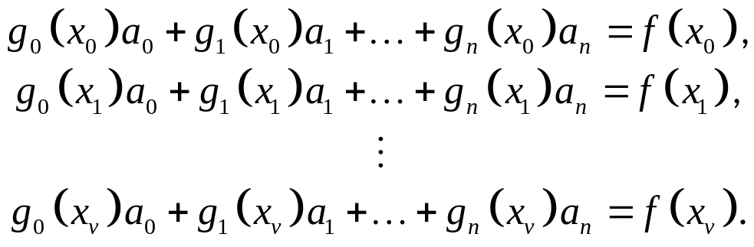

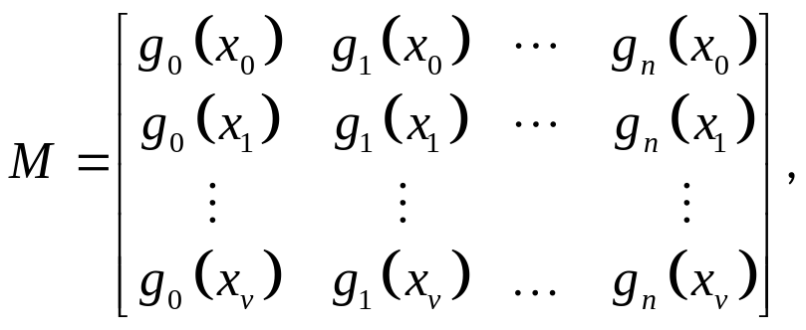


Παρεμβολή και πολυωνυμική παρεμβολή
Από τις δύο παραπάνω σχέσεις προκύπτει το ακόλουθο σύστημα των γραμμικών αλγεβρικών εξισώσεων για τον προσδιορισμό των αγνώστων συντελεστών
Για να έχει το παραπάνω γραμμικό σύστημα μια μοναδική λύση για κάθε συνάρτηση θα πρέπει ο βαθμός του μητρώου:
να ισούται με και να ισχύει ότι

Slide 9

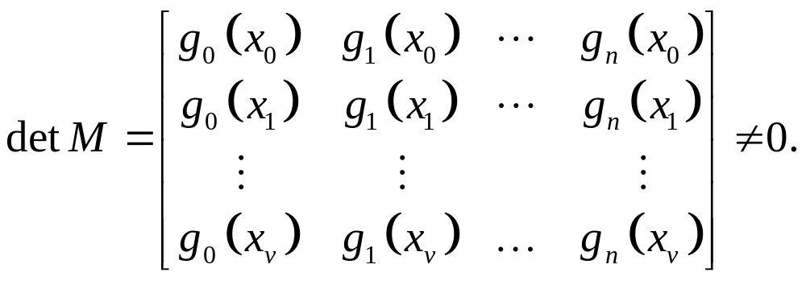

Παρεμβολή και πολυωνυμική παρεμβολή
Με βάση αυτά θα πρέπει η ορίζουσα του μητρώου να είναι διάφορη του μηδενός, δηλαδή:
Οι συντελεστές μπορούν να αποκτηθούν με την επίλυση του γραμμικού συστήματος χρησιμοποιώντας μία αριθμητική μέθοδο, όπως η απαλοιφή του Gauss.

Slide 10
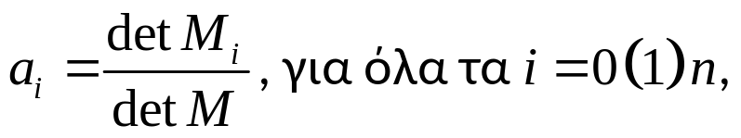



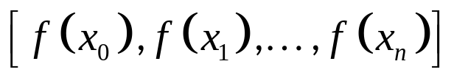
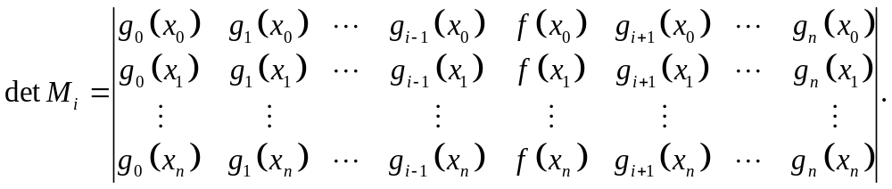
Παρεμβολή και παρεκβολή
Η αναλυτική έκφραση των συντελεστών αυτών δίνεται από τις σχέσεις:
όπου οι ορίζουσες προσδιορίζονται από την ορίζουσα αν την στήλη αυτής την αντικαταστήσουμε με το διάνυσμα δηλαδή από τις παρακάτω ορίζουσες:

Slide 11




Παρεμβολή και πολυωνυμική παρεμβολή
Ορισμός 6.4 Όταν η συνάρτηση παρεμβολής είναι ένα πολυώνυμο, τότε η αντίστοιχη διαδικασία ονομάζεται πολυωνυμική παρεμβολή.
Ορισμός 6.5 Τα πολυώνυμα παρεμβολής ορίζονται με τις συνθήκες ταύτισης των συναρτησιακών τους τιμών με τις αντίστοιχες τιμές της συνάρτησης για ένα ορισμένο πεπερασμένο σύνολο σημείων του διαστήματος ορισμού αυτών.
Πολυωνυμική παρεμβολή
Στην περίπτωση της πολυωνυμικής παρεμβολής η συνάρτηση παρεμβολής είναι το ακόλουθο πολυώνυμο βαθμού
όπου οι αντίστοιχες συναρτήσεις είναι οι συναρτήσεις

Slide 12




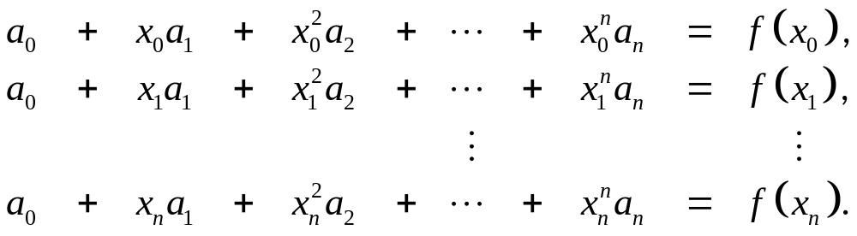
Παρεμβολή και πολυωνυμική παρεμβολή
Πολυωνυμική παρεμβολή
Για όλα τα σημεία παρεμβολής πρέπει να ισχύει ότι:
Για να ικανοποιούνται οι παραπάνω σχέσεις πρέπει οι συντελεστές να ικανοποιούν το ακόλουθο σύστημα των γραμμικών αλγεβρικών εξισώσεων:
Το σύστημα αυτό έχει μία μοναδική λύση, επειδή η ορίζουσα των συντελεστών των αγνώστων είναι η γνωστή ορίζουσα του Vandermonde.

Slide 13
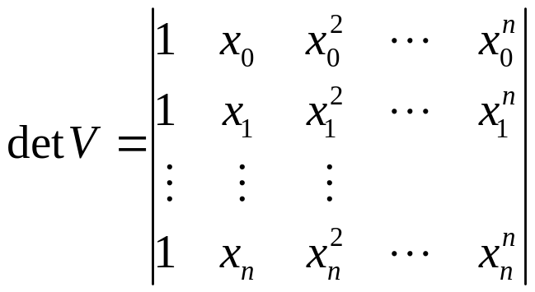
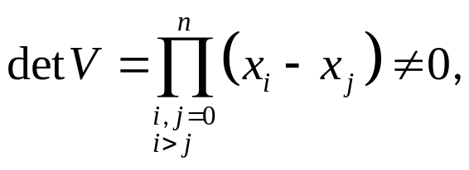


Παρεμβολή και πολυωνυμική παρεμβολή
Πολυωνυμική παρεμβολή
Η ορίζουσα του Vandermonde δίνεται ως εξής:
Η τιμή της ορίζουσας Vandermonde ισούται με:
και είναι διάφορη του μηδενός επειδή τα είναι διακεκριμένα, δηλαδή

Slide 14
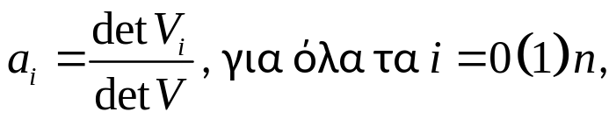


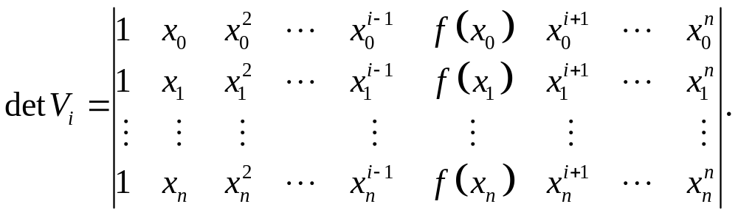
Παρεμβολή και παρεκβολή
Οι συντελεστές μπορούν να αποκτηθούν με την επίλυση του παραπάνω γραμμικού συστήματος.
Η αναλυτική έκφραση των συντελεστών αυτών δίνεται από τις σχέσεις:
όπου οι ορίζουσες προσδιορίζονται από την ορίζουσα αν αντικαταστήσουμε την στήλη αυτής με το διάνυσμα δηλαδή από τις παρακάτω ορίζουσες:

Slide 15








Παρεμβολή και πολυωνυμική παρεμβολή
Θεώρημα 6.1 [Θεώρημα της μοναδικότητας του πολυωνύμου παρεμβολής]. Έστω μια συνάρτηση που είναι ορισμένη στο κλειστό διάστημα και έστω ότι τα ξένα μεταξύ τους σημεία βρίσκονται στο κλειστό διάστημα τότε υπάρχει και ορίζεται μοναδικό πολυώνυμο βαθμού μικρότερου ή ίσου με έτσι ώστε οι τιμές του πολυωνύμου να συμπίπτουν με τις αντίστοιχες τιμές της συνάρτησης στα σημεία παρεμβολής

Slide 16



Παρεμβολή και πολυωνυμική παρεμβολή
Απόδειξη:
Υπάρχει και πάντα ορίζεται ένα πολυώνυμο παρεμβολής το πολύ βαθμού.
Έστω ότι είναι ένα άλλο πολυώνυμο το πολύ βαθμού που ικανοποιεί και αυτό τις σχέσεις:
Είναι γνωστό ότι ένα πολυώνυμο βαθμού με μηδενικά σημεία είναι ταυτοτικά μηδενικό.
Στη συνέχεια θα εξετάσουμε αν το πολυώνυμο είναι ταυτοτικά μηδενικό.

Slide 17


Παρεμβολή και πολυωνυμική παρεμβολή
συνέχεια απόδειξης:
Είναι φανερό ότι το πολυώνυμο είναι και αυτό το πολύ βαθμού και μηδενίζεται στα διακεκριμένα σημεία παρεμβολής επειδή:
Επομένως το σχηματιζόμενο πολυώνυμο θα μηδενίζεται ταυτοτικά και κατά συνέπεια θα ισχύει ότι:
Επομένως, το πολυώνυμο παρεμβολής είναι μοναδικό.

Slide 18

Παρεμβολή του Lagrange
Δίνεται η συνάρτηση από τις τιμές της σε διακε-κριμένα σημεία τα οποία εν γένει δεν ισαπέχουν.
Υποθέτουμε ότι η συνάρτηση αυτή παρεμβάλλεται με ένα πολυώνυμο το πολύ βαθμού έτσι ώστε οι τιμές του πολυωνύμου να συμπίπτουν με τις αντίστοιχες τιμές της συνάρ-τησης στα σημεία παρεμβολής
Ζητάμε να βρούμε αυτό το πολυώνυμο χωρίς την επίλυση του αντίστοιχου γραμμικού συστήματος.

Slide 19




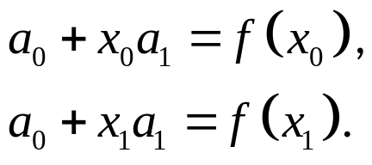
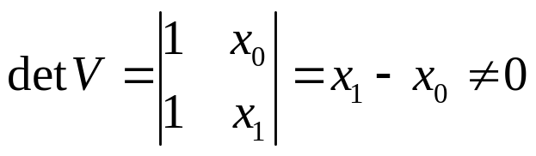
Παρεμβολή του Lagrange
Εξετάζουμε πρώτα την περίπτωση που τα σημεία παρεμβολής είναι δύο
Θεωρούμε το πολυώνυμο πρώτου βαθμού:
και ζητούμε τον προσδιορισμό των συντελεστών
Οι συντελεστές πρέπει να ικανοποιούν το σύστημα :
Το σύστημα αυτό έχει μία μοναδική λύση, αφού η ορίζουσα των συντελεστών των αγνώστων είναι διάφορη του μηδενός:

Slide 20



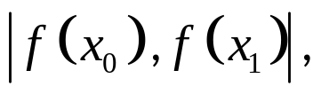
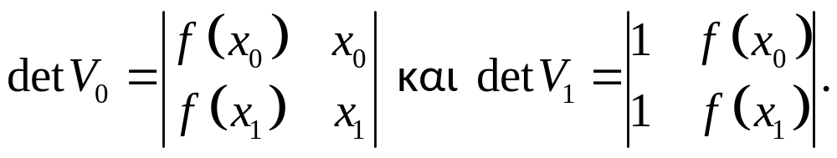
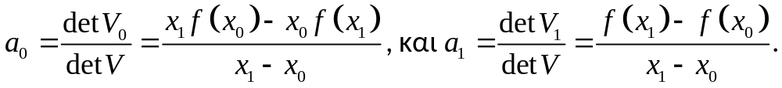
Παρεμβολή του Lagrange
Επομένως, οι συντελεστές δίνονται από τις σχέσεις όπου οι ορίζουσες προσδιο-ρίζονται από την ορίζουσα αν αντικαταστήσουμε την στήλη αυτής με το διάνυσμα δηλαδή από τις παρακάτω ορίζουσες:
Επομένως, έχουμε:

Slide 21
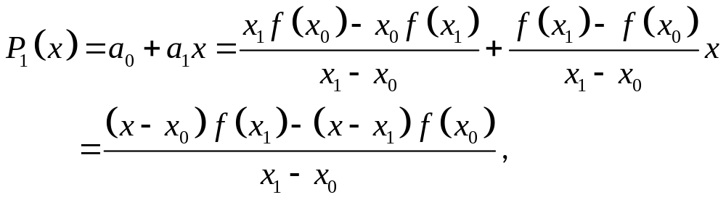
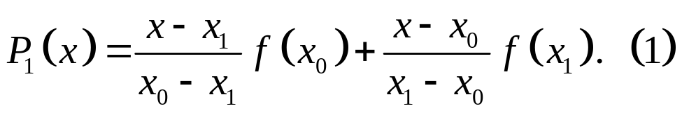

Παρεμβολή του Lagrange
Με βάση αυτά, το γραμμικό πολυώνυμο γίνεται διαδοχικά:
από την οποία με διαχωρισμό των όρων του αριθμητή προκύπτει:
Η παραπάνω σχέση παριστά την ευθεία που διέρχεται από τα σημεία

Slide 22



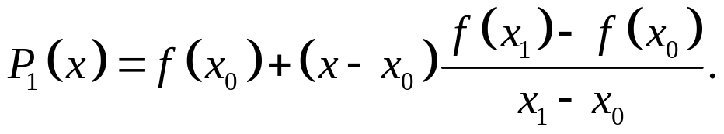
Παρεμβολή του Lagrange
Πόρισμα 6.1 Αν η συνάρτηση είναι συνεχής στο κλειστό διάστημα και αν είναι παραγωγίσιμη στο ανοικτό διάστημα τότε το πολυώνυμο παρεμβολής αποτελεί το πολυώνυμο του Taylor πρώτου βαθμού.
Απόδειξη: Το πολυώνυμο παρεμβολής μπορεί να γραφεί και με την παρακάτω μορφή:

Slide 23


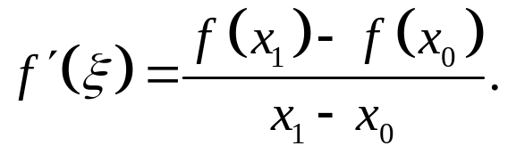

Παρεμβολή του Lagrange
συνέχεια απόδειξης
Αφού η συνάρτηση είναι συνεχής στο κλειστό διάστημα και είναι παραγωγίσιμη στο ανοικτό διάστημα τότε από το θεώρημα της μέσης τιμής υπάρχει ένα σημείο μεταξύ των σημείων για το οποίο ισχύει ότι:
Με βάση αυτή τη σχέση, το παραπάνω πολυώνυμο παρεμβολής μπορεί να γραφεί και ως εξής:
το οποίο αποτελεί το πολυώνυμο του Taylor πρώτου βαθμού.

Slide 24

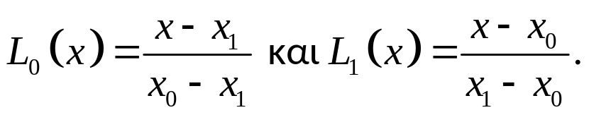






Παρεμβολή του Lagrange
Σημείωση Το πολυώνυμο παρεμβολής μπορεί να γραφεί ως όπου:
Παρατήρηση Παρατηρούμε ότι αν στα παραπάνω πολυώνυμα θέσουμε τότε θα έχουμε:
οπότε
Ενώ αν θέσουμε τότε θα έχουμε:
οπότε

Slide 25


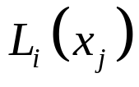



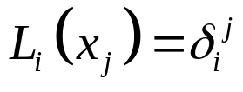

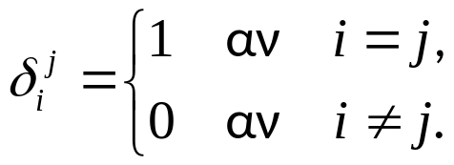
Παρεμβολή του Lagrange
Παρατήρηση Για τα πολυώνυμα πρώτου βαθμού
ισχύει ότι στο σημείο η τιμή του πολυωνύμου είναι ένα όταν και μηδέν όταν
Δηλαδή, για ισχύει ότι:
όπου είναι το γνωστό δέλτα του Kronecker που ορίζεται ως εξής:

Slide 26


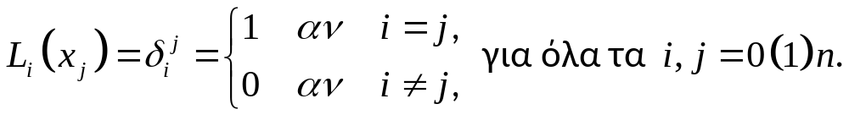
Παρεμβολή του Lagrange
Σχετικά με το γενικευμένο πρόβλημα στον προσδιορισμό του πολυωνύμου παρεμβολής βαθμού το οποίο να ικανοποιεί τις συνθήκες ταύτισης:
το ερώτημα που τίθεται είναι αν μπορούν να οριστούν εκφράσεις των πολυωνύμων βαθμού τέτοιες ώστε να ισχύει:
όπου τα πολυώνυμα έχουν την ιδιότητα:
Τότε το πολυώνυμο ικανοποιεί όλες τις συνθήκες ταύτισης.

Slide 27
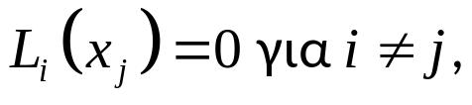



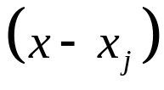


Παρεμβολή του Lagrange
Αφού ισχύει ότι το πολυώνυμο μηδενίζεται για κάθε τιμή του για όλα τα
Επομένως, το πολυώνυμο διαιρείται με κάθε παράγοντα για όλα τα και κατά συνέπεια διαιρείται και με το γινόμενο των όρων αυτών.
Έχοντας ως βάση αυτό, συμπεραίνουμε ότι η έκφραση του πολυωνύμου θα είναι η εξής:
όπου είναι μία σταθερά.

Slide 28


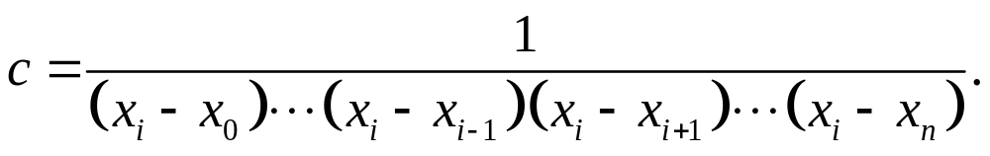
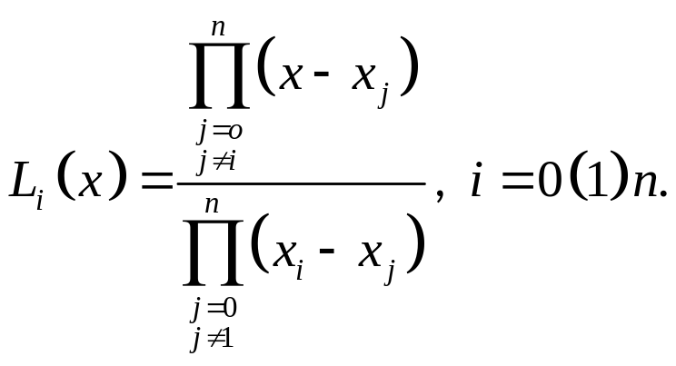
Παρεμβολή του Lagrange
Αφού ισχύει ότι για όλα τα τότε:
οπότε έχουμε ότι η σταθερά έχει την τιμή:
Επομένως, η ζητούμενη έκφραση των πολυωνύμων είναι η εξής:

Slide 29
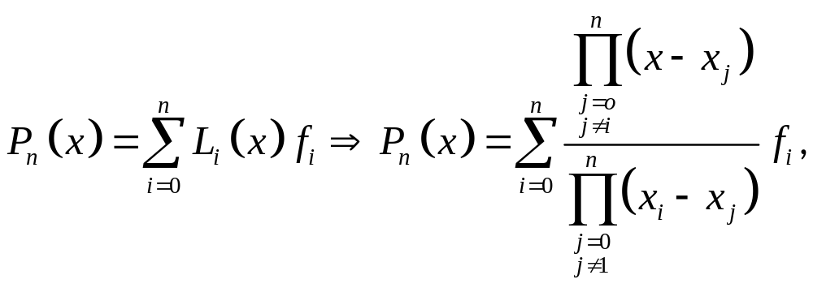
Παρεμβολή του Lagrange
Ορισμός 6.6 Τα πολυώνυμα ονομάζονται συντελεστές παρεμβολής του Lagrange όπως επίσης καλούνται και ως θεμελιώδη πολυώνυμα σημειακής παρεμβολής.
Ορισμός 6.7 Το αντίστοιχο πολυώνυμο
ονομάζεται πολυώνυμο παρεμβολής του Lagrange όπως επίσης ονομάζεται και τύπος παρεμβολής του Lagrange.

Slide 30
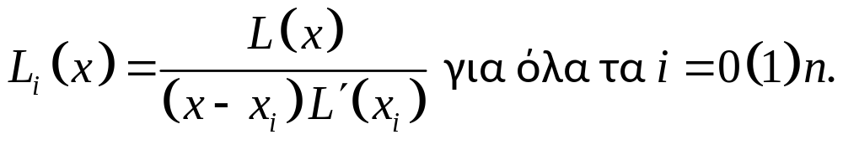
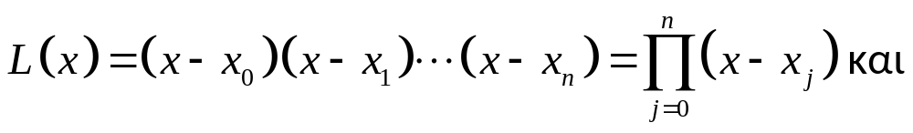
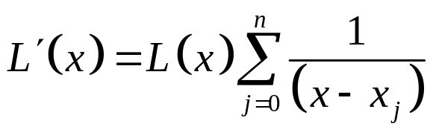
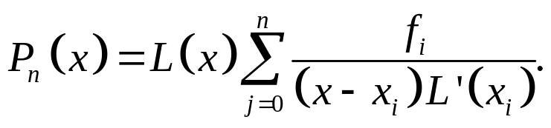
Παρεμβολή του Lagrange
Οι συντελεστές του Lagrange μπορούν να γραφούν με την παρακάτω μορφή:
όπου
Άρα, για το πολυώνυμο παρεμβολής του Lagrange προκύπτει:

Slide 31
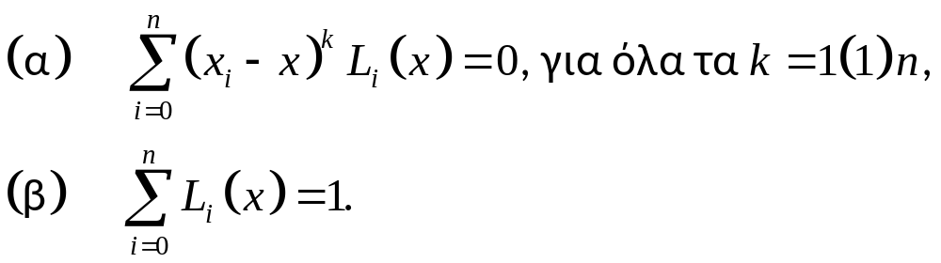


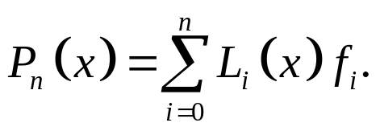
Παρεμβολή του Lagrange
Πρόταση 6.1 Για τους συντελεστές του Lagrange ισχύουν οι παρακάτω σχέσεις του Cauchy
Απόδειξη: Υποθέτουμε ότι είναι τα σημεία παρεμβολής της συνάρτησης Τότε από το πολυώνυμο παρεμβολής του Lagrange έχουμε ότι:

Slide 32



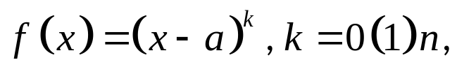

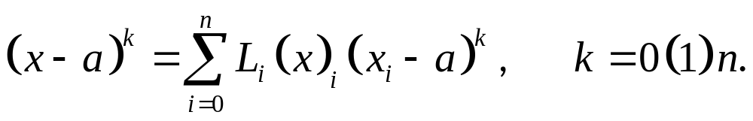


Παρεμβολή του Lagrange
συνέχεια απόδειξης
Αν η συνάρτηση είναι πολυώνυμο βαθμού τότε προφανώς το πολυώνυμο θα ταυτίζεται με τη συνάρτηση για κάθε
Επομένως, αν εφαρμόσουμε το πολυώνυμο του Lagrange για έχουμε ότι για κάθε τιμής της παραμέτρου θα ισχύει ότι:
Αφού η παραπάνω σχέση ισχύει για κάθε τιμή της παραμέτρου θα ισχύει και για

Slide 33

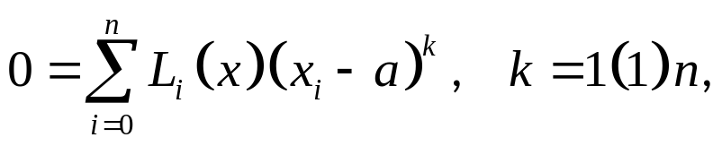

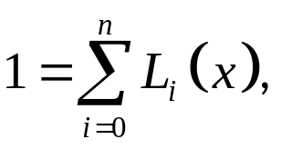
Παρεμβολή του Lagrange
συνέχεια απόδειξης
Οπότε σε αυτήν την περίπτωση, όταν το έχουμε ότι:
ενώ για παίρνουμε:
με τις οποίες η πρόταση αποδείχτηκε.

Slide 34


Παρεμβολή του Lagrange
Παρατήρηση Η παρεμβολή κατά Lagrange είναι ιδιαίτερα χρήσιμη σε περιπτώσεις στις οποίες λύνονται πολλά προβλήματα παρεμβολής στα ίδια σημεία παρεμβολής αλλά με διαφορετικά σύνολα τιμών

Slide 35


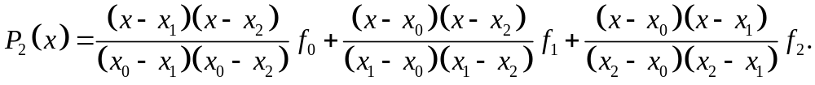

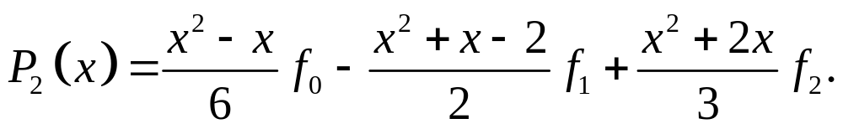
Παρεμβολή του Lagrange
Εφαρμογή Χρησιμοποιώντας τον τύπο παρεμβολής του Lagrange θα βρούμε τρία πολυώνυμα το πολύ δευτέρου βαθμού, που να ταυτίζονται στα σημεία παρεμβολής αντίστοιχα με τις συναρτήσεις
Λύση:
Τα σημεία παρεμβολής είναι:
Χρησιμοποιώντας τον τύπο παρεμβολής του Lagrange βρίσκουμε:
Αντικαθιστώντας τις τιμές των στον παραπάνω τύπο έχουμε:

Slide 36
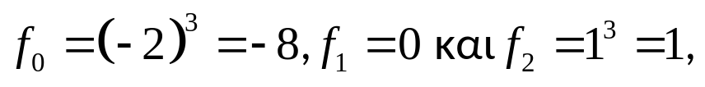

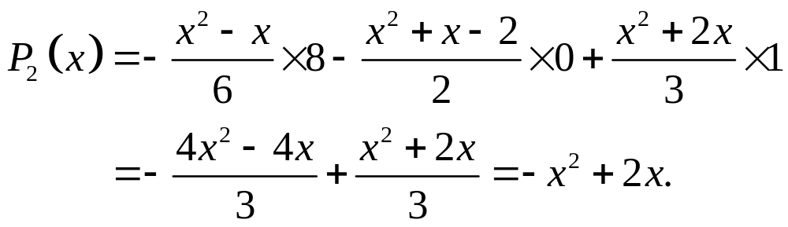
Παρεμβολή του Lagrange
συνέχεια λύσης
Έτσι για κάθε περίπτωση θα έχουμε διαδοχικά:
(α) Στην περίπτωση αυτή έχουμε οπότε αντικαθιστώντας τις τιμές αυτές στο πολυώνυμο έχουμε:
Το πολυώνυμο είναι δευτέρου βαθμού και επαληθεύει τις συνθήκες ταύτισης:

Slide 37
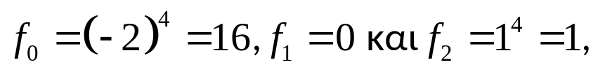
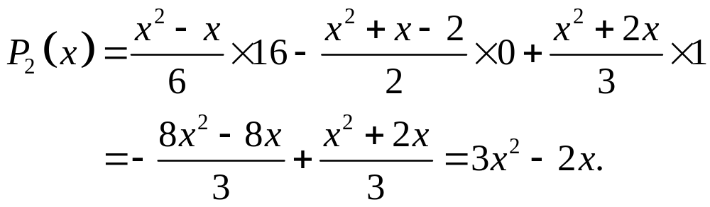
Παρεμβολή του Lagrange
συνέχεια λύσης
Έτσι για κάθε περίπτωση θα έχουμε διαδοχικά:
(β) Στην περίπτωση αυτή έχουμε οπότε αντικαθιστώντας τις τιμές αυτές στο πολυώνυμο έχουμε:
Το πολυώνυμο είναι δευτέρου βαθμού και επαληθεύει τις συνθήκες ταύτισης:

Slide 38

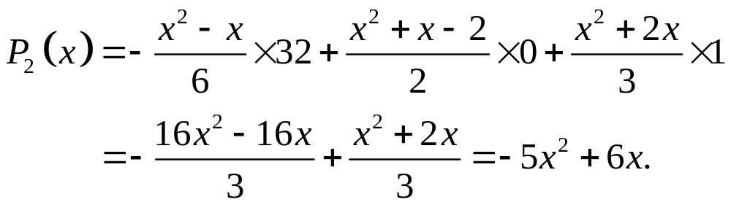
Παρεμβολή του Lagrange
συνέχεια λύσης
Έτσι για κάθε περίπτωση θα έχουμε διαδοχικά:
(γ) Στην περίπτωση αυτή έχουμε οπότε αντικαθιστώντας τις τιμές αυτές στο πολυώνυμο έχουμε:
Το πολυώνυμο είναι δευτέρου βαθμού και επαληθεύει τις συνθήκες ταύτισης:

Slide 39



Εκτίμηση σφάλματος της πολυωνυμικής παρεμβολής
Σε αυτή την ενότητα θα μελετήσουμε το πρόβλημα της εκτίμησης του σφάλματος προσέγγισης μιας πραγματικής συνάρτησης ορισμένης στο κλειστό διάστημα με το πολυώνυμο παρεμβολής του Lagrange
Η τιμή της συνάρτησης σε ένα σημείο που δεν συμπίπτει με κανένα σημείο παρεμβολής μπορεί να προσδιοριστεί από την τιμή του πολυωνύμου στο σημείο αυτό:

Slide 40






Εκτίμηση σφάλματος της πολυωνυμικής παρεμβολής
Η προσέγγιση αυτή δημιουργεί ένα σφάλμα που δίνεται από την παρακάτω σχέση:
ενώ η αντίστοιχη διόρθωση συμβολίζεται ως και δίνεται από την παρακάτω σχέση:
όπου ο δείκτης εκφράζεται από το πλήθος των σημείων παρεμβολής.
Προφανώς, αφού για το πολυώνυμο παρεμβολής ισχύουν οι συνθήκες ταύτισης στα σημεία παρεμβολής τότε στα σημεία παρεμβολής το σφάλμα προσέγγισης είναι μηδέν.

Slide 41



Εκτίμηση σφάλματος της πολυωνυμικής παρεμβολής
Αν εκτός των συνθηκών ταύτισης δεν θέσουμε καμία άλλη συνθήκη για τη συνάρτηση τότε για οποιοδήποτε που δεν συμπίπτει με κανένα σημείο παρεμβολής, η διαφορά μπορεί να πάρει οποιαδήποτε τιμή.
Αυτό ισχύει διότι με δεδομένα τα σημεία ταύτισης και του μοναδικού πολυωνύμου πάντα μπορούμε να θεωρήσουμε μια συνάρτηση που να ικανοποιεί τις συνθήκες ταύτισης αλλά να διαφέρει στο σημείο με οποιαδήποτε τιμή από το
Έτσι, για να έχει σημασία η εκτίμηση του σφάλματος πρέπει προηγουμένως να τεθούν ορισμένοι περιορισμοί για τη συνάρτηση

Slide 42



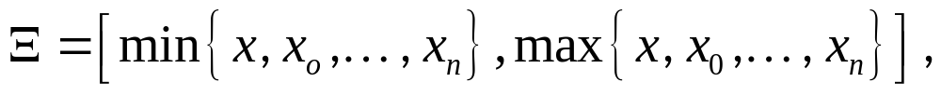



Εκτίμηση σφάλματος της πολυωνυμικής παρεμβολής
Θεώρημα 6.2 Αν η συνάρτηση έχει παραγώγους μέχρι τάξης και αυτές να είναι συνεχείς στο κλειστό διάστημα που είναι το μικρότερο διάστημα που περιέχει τα σημεία παρεμβολής και ένα τυχαίο σημείο δηλαδή:
Τότε για κάθε τέτοιο τυχαίο σημείο υπάρχει ένα σημείο στο διάστημα έτσι ώστε για τη διόρθωση του πολυωνύμου παρεμβολής του Lagrange που ορίζεται από τα σημεία παρεμβολής και τις συναρτησιακές τιμές να ισχύει ότι:

Slide 43



Εκτίμηση σφάλματος της πολυωνυμικής παρεμβολής
Παρατήρηση
Έστω ένα πολυώνυμο παρεμβολής το πολύ βαθμού που ικανοποιεί τις συνθήκες ταύτισης με τις αντίστοιχες τιμές της συνάρτησης στα σημεία παρεμβολής .
Τότε με βάση το θεώρημα του μονοσήμαντου πολυωνύμου παρεμβολής (Θεώρημα 6.1) η διόρθωση που δόθηκε παραπάνω για το πολυώνυμο παρεμβολής του Lagrange ισχύει και για το πολυώνυμο

Slide 44



Εκτίμηση σφάλματος της πολυωνυμικής παρεμβολής
Θεώρημα 6.3 Αν οι υποθέσεις για τη συνάρτηση και του διαστήματος του Θεωρήματος 6.2 ισχύουν, και αν είναι ένα τυχαίο σημείο που προσδιορίζει το διάστημα και είναι διαφορετικό από τα σημεία παρεμβολής τότε για τη διόρθωση του πολυωνύμου παρεμβολής του Lagrange που ορίζεται από τα σημεία παρεμβολής και τις συναρτησιακές τιμές ισχύει ότι:
όπου

Slide 45

Εκτίμηση σφάλματος της πολυωνυμικής παρεμβολής
Στη συνέχεια δίνουμε ένα πόρισμα το οποίο συνδέει τις διαιρεμένες διαφορές με τις παραγώγους.
Πόρισμα 6.2 Αν οι υποθέσεις για τη συνάρτηση και του διαστήματος του Θεωρήματος 6.2 ισχύουν, τότε για κάθε τυχαίο σημείο που προσδιορίζει το διάστημα και είναι διαφορετικό από τα σημεία παρεμβολής υπάρχει ένα σημείο στο διάστημα έτσι ώστε:

Slide 46




Εκτίμηση σφάλματος της πολυωνυμικής παρεμβολής
Ένα πολύ σημαντικό πρόβλημα είναι το πρόβλημα ελαχιστο-ποίησης του σφάλματος προσέγγισης.
Η ελαχιστοποίηση του σφάλματος
σχετίζεται με:
  την παράγωγο
  το γινόμενο όπου το βρίσκεται στο κλειστό διάστημα .

Slide 47

Εκτίμηση σφάλματος της πολυωνυμικής παρεμβολής
Όσον αφορά την παράγωγο είμαστε σε θέση να μελετήσουμε τη συμπεριφορά της, αλλά δεν μπορούμε να επέμβουμε στις τιμές της.
Όμως, σε ότι αφορά το γινόμενο μπορούμε να επέμβουμε με το να επιλέξουμε κατάλληλα τα σημεία παρεμβολής τα οποία να ελαχιστοποιούν την έκφραση:
η ελαχιστοποίηση της οποίας ελαχιστοποιεί και το απόλυτο σφάλμα της προσέγγισης.

Slide 48





Εκτίμηση σφάλματος της πολυωνυμικής παρεμβολής
O Chebyshev απέδειξε ότι αν πάρουμε ως σημεία παρεμβολής , τα ακόλουθα σημεία:
όπου τα είναι τα λεγόμενα σημεία του Chebyshev που αποτελούν ρίζες του πολυωνύμου Chebyshev πρώτου είδους :
και δίνονται από τις παρακάτω εκφράσεις:

Slide 49



Εκτίμηση σφάλματος της πολυωνυμικής παρεμβολής
Τότε για το μέγιστο του τύπου ισχύει ότι:
το οποίο είναι και το ελάχιστο δυνατό.
Με βάση αυτά, έχουμε ότι για το μέγιστο δυνατό σφάλμα της προσέγγισης του τύπου
θα ισχύει:

Slide 50



Εκτίμηση σφάλματος της πολυωνυμικής παρεμβολής
Το ελάχιστο αυτής ικανοποιεί την παρακάτω ανισότητα:
όπου είναι ένα άνω φράγμα της για στο διάστημα

Slide 51
Παρεμβολή και πολυωνυμική παρεμβολή
Ορισμός 6.4 Όταν η συνάρτηση παρεμβολής είναι ένα πολυώνυμο, τότε η αντίστοιχη διαδικασία ονομάζεται πολυωνυμική παρεμβολή.
Ορισμός 6.5 Τα πολυώνυμα παρεμβολής ορίζονται με τις συνθήκες ταύτισης των συναρτησιακών τους τιμών με τις αντίστοιχες τιμές της συνάρτησης για ένα ορισμένο πεπερασμένο σύνολο σημείων του διαστήματος ορισμού αυτών.
Πολυωνυμική παρεμβολή
Στην περίπτωση της πολυωνυμικής παρεμβολής η συνάρτηση παρεμβολής είναι το ακόλουθο πολυώνυμο βαθμού
όπου οι αντίστοιχες συναρτήσεις είναι οι συναρτήσεις

Slide 52







Παρεμβολή του Hermite
Έστω ότι δίνονται οι τιμές της συνάρτησης καθώς και οι αντίστοιχες τιμές της πρώτης παραγώγου της στα διακεκριμένα σημεία παρεμβολής
Μπορεί να αποδειχθεί ότι υπάρχει ένα μοναδικό πολυώνυμο το πολύ βαθμού, το οποίο ικανοποιεί τις παρακάτω συνθήκες ταύτισης:
Το πολυώνυμο έχει την παρακάτω έκφραση:
όπου τα πολυώνυμα είναι οι συντελεστές παρεμβολής του Lagrange.

Slide 53
Παρεμβολή του Hermite
Ορισμός 6.8 Ο τύπος
ονομάζεται τύπος παρεμβολής του Hermite.
Παρατήρηση Η διαδικασία για την εύρεση της έκφρασης του σφάλματος της παρεμβολής του Hermite είναι παρόμοια με εκείνη της παρεμβολής του Lagrange και το αποτέλεσμα είναι ανάλογο του Θεωρήματος 6.2.

Slide 54
Παρεμβολή του Hermite
Μπορούμε να αποδείξουμε, κάνοντας αντίστοιχες υποθέσεις ότι,
  αν η συνάρτηση έχει συνεχείς παραγώγους μέχρι και τάξης και
  αν το διάστημα είναι το μικρότερο διάστημα που περιέχει τα σημεία παρεμβολής και ένα τυχαίο σημείο
τότε για κάθε τέτοιο σημείο υπάρχει ένα σημείο στο διάστημα έτσι ώστε για τη διόρθωση του πολυωνύμου παρεμβολής Hermite και για τα σημεία ταύτισης να ισχύει
όπου

Slide 55
Παρεμβολή των Aitken και Neville
Υποθέτουμε ότι:
  η είναι μία συνάρτηση που είναι ορισμένη στο κλειστό διάστημα και έστω ότι τα ξένα μεταξύ τους σημεία παρεμβολής με αντίστοιχες συναρτησιακές τιμές …
  Από το σύνολο των ακέραιων αριθμών παίρνουμε τους διάφορους μεταξύ τους αριθμούς
Τότε το μοναδικό πολυώνυμο παρεμβολής βαθμού το πολύ για τη συνάρτηση και για σημεία παρεμβολής το συμβολίζουμε ως εξής:

Slide 56
Παρεμβολή των Aitken και Neville
Θεώρημα 6.4 Έστω μια συνάρτηση που είναι ορισμένη στο κλειστό διάστημα και έστω ότι τα ξένα μεταξύ τους σημεία παρεμβολής βρίσκονται στο κλειστό διάστημα με αντίστοιχες συναρτησιακές τιμές Τότε για ισχύει ότι:
Το παραπάνω θεώρημα δίνει έναν αναγωγικό τύπο για την κατασκευή ενός πολυωνύμου παρεμβολής βαθμού το πολύ (με σημεία παρεμβολής), χρησιμοποιώντας δύο πολυώνυμα βαθμού το πολύ (με σημεία παρεμβολής).

Slide 57
Παρεμβολή των Aitken και Neville
Με βάση τα παραπάνω θα δώσουμε τους αναγωγικούς τύπους παρεμβολής των Aitken και Neville σύμφωνα με τους οποίους η πρόσθεση (ή αφαίρεση) ενός σημείου παρεμβολής μπορεί να πραγματοποιηθεί με ελάχιστο υπολογιστικό κόστος.
Ο αναγωγικός τύπος (2) μπορεί με χρήση οριζουσών να γραφεί και στην παρακάτω μορφή:
ή ισοδύναμα με την εξής μορφή:

Slide 58
Παρεμβολή των Aitken και Neville
Ας εξετάσουμε πρώτα την περίπτωση όπου τα σημεία παρεμβολής είναι δύο
Στην περίπτωση αυτή είδαμε στην Ενότητα του τύπου παρεμβολής του Lagrange ότι το πολυώνυμο παρεμβολής πρώτου βαθμού δίνεται ως εξής:
το οποίο μπορεί να γραφεί και ως εξής:

Slide 59
Παρεμβολή των Aitken και Neville
Στη γενική περίπτωση και για σημεία παρεμβολής τα έχουμε στη διάθεσή μας τα παρακάτω πολυώνυμα πρώτου βαθμού:
Στη συνέχεια με δύο από τα παραπάνω πολυώνυμα, για παράδειγμα το και κάποιο από τα και εφαρμόζοντας το Θεώρημα 6.4 μπορούμε να βρούμε το πολυώνυμο βαθμού το πολύ δύο, το οποίο παρεμβάλει τα σημεία και το οποίο δίνεται ως εξής:

Slide 60
Παρεμβολή των Aitken και Neville
Γενικά, μπορούμε να κατασκευάσουμε αναγωγικά το παρακάτω πολυώνυμο βαθμού το πολύ το οποίο παρεμβάλει όλα τα δοθέντα σημεία παρεμβολής :
Ο γενικός αναγωγικός τύπος κατασκευής πολυωνύμων παρεμβολής, ο οποίος αποτελεί τον τύπο παρεμβολής του Aitken είναι:

Slide 61
Παρεμβολή των Aitken και Neville
Ο πίνακας δείχνει τη διαδικασία κατασκευής πολυωνύμων παρεμβολής εφαρμόζοντας τον τύπο του Aitken για τα σημεία παρεμβολής με αντίστοιχες συναρτησιακές τιμές

Slide 62
Παρεμβολή των Aitken και Neville
Εφαρμογή Στον πίνακα τιμών που ακολουθεί δίνονται τα σημεία παρεμβολής για και οι αντίστοιχες τιμές της συνάρτησης
Χρησιμοποιώντας τον τύπο παρεμβολής του Aitken θα βρούμε το πολυώνυμο που ορίζεται από τις δεδομένες συνθήκες ταύτισης.

Slide 63
Παρεμβολή των Aitken και Neville
Λύση:
Αρχικά θα βρούμε τα πολυώνυμα εφαρμόζοντας τους αντίστοιχους τύπους. Οπότε χρησιμοποιώντας τον τύπο (4) προκύπτει:

Slide 64
Παρεμβολή των Aitken και Neville
συνέχεια λύσης:
Στη συνέχεια θα βρούμε τα πολυώνυμα εφαρμόζοντας τους αντίστοιχους τύπους. Οπότε χρησιμοποιώντας τον τύπο (4) προκύπτει:

Slide 65
Παρεμβολή των Aitken και Neville
συνέχεια λύσης:
Τελικά θα βρούμε το πολυώνυμο εφαρμόζοντας τον αντίστοιχο τύπο. Οπότε χρησιμοποιώντας τον τύπο (4) προκύπτει:

Slide 66
Παρεμβολή των Aitken και Neville
συνέχεια λύσης:
Ο πίνακας δείχνει τη διαδικασία κατασκευής πολυωνύμων παρεμβολής εφαρμόζοντας τον τύπο του Aitken σύμφωνα με τα παραπάνω.

Slide 67
Παρεμβολή των Aitken και Neville
Στη συνέχεια θα δώσουμε τον τύπο παρεμβολής του Neville.
Ο τύπος αυτός είναι παρεμφερής με τον προηγούμενο και δίνεται από τον παρακάτω γενικό αναγωγικό τύπο κατασκευής πολυωνύμων παρεμβολής :

Slide 68
Παρεμβολή των Aitken και Neville
Ο πίνακας δείχνει τη διαδικασία κατασκευής πολυωνύμων παρεμβολής εφαρμόζοντας τον τύπο του Neville για τα σημεία παρεμβολής με αντίστοιχες συναρτησιακές τιμές

Slide 69
Παρεμβολή των Aitken και Neville
Εφαρμογή Στον πίνακα τιμών που ακολουθεί δίνονται τα σημεία παρεμβολής και οι αντίστοιχες τιμές της συνάρτησης
Χρησιμοποιώντας τον τύπο παρεμβολής του Neville θα προσεγγίσουμε την τιμή της συνάρτησης στο σημείο

Slide 70
Παρεμβολή των Aitken και Neville
Λύση:
Αρχικά θα βρούμε τις τιμές των πολυωνύμων για
Οπότε εφαρμόζοντας τον τύπο (5) για έχουμε τα εξής:

Slide 71
Παρεμβολή των Aitken και Neville
συνέχεια λύσης:
Στη συνέχεια θα βρούμε τις τιμές των πολυωνύμων για
Έτσι, εφαρμόζοντας τον τύπο (5) για έχουμε τα εξής:

Slide 72
Παρεμβολή των Aitken και Neville
συνέχεια λύσης:
Τέλος, τη ζητούμενη τιμή μπορούμε να την πάρουμε από την αντίστοιχη τιμή του πολυωνύμου στο σημείο οπότε εφαρμόζοντας τον αντίστοιχο τύπο (5) έχουμε τα εξής:

Slide 73
Παρεμβολή των Aitken και Neville
συνέχεια λύσης:
Ο πίνακας δείχνει τη διαδικασία κατασκευής πολυωνύμων παρεμβολής εφαρμόζοντας τον τύπο του Neville σύμφωνα με τα παραπάνω.

Slide 74
Αντίστροφη παρεμβολή
Υποθέτουμε ότι δίνονται οι τιμές μίας συνάρτησης στα αντίστοιχα σημεία του πεδίου ορισμού της και ζητείται η τιμή της ανεξάρτητης μεταβλητής για την οποία η συνάρτηση παίρνει μια δεδομένη τιμή
Ορισμός 6.9 Το παραπάνω αριθμητικό πρόβλημα ονομάζεται αντίστροφη παρεμβολή.
Το πρόβλημα αυτό το αναγάγουμε σε ένα πρόβλημα εύρεσης ριζών της και συγκεκριμένα στην εύρεση της λύσης ή των λύσεων της εξίσωσης
Επειδή η συνάρτηση δεν είναι γνωστή, αντικαθίσταται με ένα πολυώνυμο παρεμβολής που ορίζεται από τα σημεία παρεμβολής οπότε:

Slide 75
Αντίστροφη παρεμβολή
Παράδειγμα Αν τότε η παραπάνω εξίσωση (1) γίνεται:
της οποίας η λύση που είναι η εξής:
Παρατήρηση Χρησιμοποιώντας τον παραπάνω τρόπο, το πρόβλημα της αντίστροφης παρεμβολής γίνεται αρκετά δύσκολο όταν ο βαθμός του πολυωνύμου παρεμβολής είναι πολύ μεγάλος.
Στη συνέχεια δίνουμε έναν άλλο πιο απλό εναλλακτικό τρόπο για τη λύση του προβλήματος της αντίστροφης παρεμβολής.

Slide 76
Αντίστροφη παρεμβολή
Υποθέτουμε ότι υπάρχει η αντίστροφη συνάρτηση της συνάρτησης
Αφού για το ζητούμενο ισχύει η σχέση προκύπτει ότι
το οποίο σημαίνει ότι αρκεί να προσεγγίσουμε την τιμή της συνάρτησης στο σημείο
Έτσι, με τον τρόπο αυτό έχουμε αναγάγει το πρόβλημα της αντίστροφης παρεμβολής σε ένα πρόβλημα παρεμβολής.
Επομένως, το πρόβλημα αυτό μπορεί να λυθεί με την κατασκευή ενός πολυωνύμου παρεμβολής που ορίζεται από τα σημεία παρεμβολής
Το πολυώνυμο προσεγγίζει τη συνάρτηση

Slide 77
Αντίστροφη παρεμβολή
Με τον τρόπο αυτό αφού για το πολυώνυμο που κατασκευάστηκε ισχύει ότι :
τότε μπορούμε να πάρουμε μια προσέγγιση για το ζητούμενο ως ακολούθως:
Παρατήρηση Επειδή οι τιμές της συνάρτησης είναι σχεδόν πάντοτε μη ισαπέχουσες και επειδή οι τιμές αυτές εκφράζουν τις τιμές της ανεξάρτητης μεταβλητής της συνάρτησης τότε είναι απαραίτητο ο τύπος παρεμβολής που θα χρησιμοποιήσουμε για το πρόβλημα της αντίστροφης παρεμβολής να μπορεί να εφαρμοστεί για μη ισαπέχοντα σημεία παρεμβολής.

Slide 78
Αντίστροφη παρεμβολή
Με βάση τα παραπάνω ο τύπος της παρεμβολής του Lagrange για τα σημεία παρεμβολής δίνεται ως εξής:
όπου:
Ενώ ο τύπος παρεμβολής του Aitken για τα σημεία παρεμβολής γράφεται ως ακολούθως:
όπου για όλα τα

Slide 79
Αντίστροφη παρεμβολή
Ο τύπος παρεμβολής του Neville για τα σημεία παρεμβολής δίνεται ως εξής:
όπου για όλα τα

Slide 80
Αντίστροφη παρεμβολή
Εφαρμογή Θα δώσουμε με πίνακα τη διαδικασία κατασκευής πολυωνύμων παρεμβολής εφαρμόζοντας τον τύπο του Aitken (4) για τα σημεία παρεμβολής
Λύση:

Slide 81
Παρεμβολή του Newton
Υποθέτουμε ότι:
  η είναι μία συνάρτηση που είναι ορισμένη στο κλειστό διάστημα
  τα ξένα μεταξύ τους σημεία παρεμβολής βρίσκονται στο κλειστό διάστημα με αντίστοιχες συναρτησιακές τιμές
Θεωρούμε το πολυώνυμο παρεμβολής το πολύ βαθμού το οποίο ορίζεται από τα σημεία παρεμβολής
Ζητάμε να βρούμε ένα πολυώνυμο παρεμβολής το πολύ βαθμού το οποίο να διέρχεται από τα σημεία παρεμβολής

Slide 82
Παρεμβολή του Newton
Το πολυώνυμο μπορεί να γραφεί με την παρακάτω μορφή:
όπου είναι ένα πολυώνυμο το πολύ βαθμού
Το πολυώνυμο πρέπει να διέρχεται από τα σημεία παρεμβολής
Το πολυώνυμο διέρχεται από τα σημεία παρεμβολής
Επομένως και τα δύο πολυώνυμα στα σημεία θα έχουν τιμή οπότε θα ισχύουν οι παρακάτω σχέσεις:

Slide 83
Παρεμβολή του Newton
Το πολυώνυμο μηδενίζεται στα σημεία και, επομένως, μπορεί να γραφεί με την παρακάτω έκφραση:
όπου είναι ένας πραγματικός αριθμός.
Για ισχύει:
ενώ για ισχύει:
Γενικά για προκύπτει το παρακάτω πολυώνυμο παρεμβολής το πολύ βαθμού:

Slide 84
Παρεμβολή του Newton
Για τον τελικό προσδιορισμό του ζητούμενου πολυωνύμου, απαιτείται ο προσδιορισμός των συντελεστών έτσι ώστε να διέρχεται από τα σημεία παρεμβολής
Παρατηρούμε ότι:
  αν στο πολυώνυμο της Σχέσης (3) θέσουμε μηδενίζονται όλοι οι όροι εκτός του πρώτου
  αν θέσουμε μηδενίζονται όλοι οι όροι εκτός του πρώτου και του δεύτερου κ.ο.κ.
Γνωρίζουμε όμως, λόγω των συνθηκών ταύτισης, τις τιμές που παίρνει το πολυώνυμο στα σημεία

Slide 85
Παρεμβολή του Newton
Με βάση αυτά, θέτοντας στο πολυώνυμο της Σχέσης (3) σχηματίζεται το παρακάτω σύστημα γραμμικών εξισώσεων ως προς τους συντελεστές

Slide 86
Παρεμβολή του Newton
Το μητρώο συντελεστών του συστήματος είναι κάτω τριγωνικό και με ορίζουσα διάφορη του μηδενός, αφού τα σημεία παρεμβολής είναι ξένα μεταξύ τους.
Επομένως, υπάρχει πάντα η λύση του παραπάνω συστήματος και βρίσκεται εύκολα με αντικατάσταση.
Αποδεικνύεται επαγωγικά ότι ο ζητούμενος συντελεστής δίνεται από τη διαιρεμένη διαφορά τάξης των σημείων για
Δηλαδή, για τους ζητούμενους συντελεστές ισχύει ότι:

Slide 87
Παρεμβολή του Newton
Αντικαθιστώντας τους παραπάνω συντελεστές στο πολυώνυμο (3) προκύπτει το ζητούμενο πολυώνυμο παρεμβολής το πολύ βαθμού.
Το παραπάνω πολυώνυμο παρεμβολής δόθηκε από τον Newton και ονομάζεται τύπος παρεμβολής των διαιρεμένων διαφορών του Newton.
Ο τύπος (4) μπορεί να γραφεί με την ισοδύναμη έκφραση:
όπου

Slide 88
Παρεμβολή του Newton
Ιδιότητα του τύπου παρεμβολής του Newton: Στην περίπτωση που προστεθεί ένα νέο σημείο παρεμβολής, τότε δεν χρειάζεται να προσδιοριστούν πάλι οι συντελεστές
Έτσι, αν είναι το νέο σημείο παρεμβολής με συναρτησιακή τιμή τότε ο συντελεστής προσδιορίζεται ως εξής:
Για τον τύπο παρεμβολής του Newton ισχύει ο ίδιος τύπος σφάλματος με τον τύπο παρεμβολής του Lagrange. Δηλαδή ισχύει το θεώρημα:

Slide 89
Παρεμβολή του Newton
Θεώρημα 6.5 Αν η έχει παραγώγους μέχρι τάξης και αυτές είναι συνεχείς συναρτήσεις στο κλειστό διάστημα όπου το διάστημα αυτό είναι το μικρότερο διάστημα που περιέχει τα σημεία παρεμβολής και ένα τυχαίο σημείο δηλαδή:
τότε για κάθε σημείο υπάρχει ένα σημείο στο διάστημα έτσι ώστε για τη διόρθωση του πολυωνύμου παρεμβολής του Newton . που ορίζεται από τα σημεία παρεμβολής και τις συναρτησιακές τιμές να ισχύει ότι:
όπου

Slide 90
Παρεμβολή του Newton
Εφαρμογή 6.5 Στον παρακάτω πίνακα τιμών δίνονται τα σημεία παρεμβολής και οι αντίστοιχες τιμές της συνάρτησης
Χρησιμοποιώντας τον τύπο παρεμβολής των διαιρεμένων διαφορών του Newton θα βρούμε το πολυώνυμο που ορίζεται από τις δεδομένες συνθήκες ταύτισης.

Slide 91
Παρεμβολή του Newton
Λύση:
Αρχικά θα υπολογίσουμε τις διαιρεμένες διαφορές μέχρι και τρίτης τάξης για τις δοθείσες τιμές που υπολογίστηκαν στα σημεία
Η διαιρεμένη διαφορά μηδενικής τάξης στο σημείο υπολογίζεται από τη σχέση:
Η διαιρεμένη διαφορά πρώτης τάξης των σημείων υπολογίζεται από τη σχέση:

Slide 92
Παρεμβολή του Newton
συνέχεια λύσης:
Η διαιρεμένη διαφορά δεύτερης τάξης των σημείων υπολογίζεται από τη σχέση:
Η διαιρεμένη διαφορά τρίτης τάξης των σημείων υπολογίζεται ως εξής:

Slide 93
Παρεμβολή του Newton

Slide 94
Παρεμβολή του Newton
Ο τύπος παρεμβολής των διαιρεμένων διαφορών του Newton (4) για είναι:
Αντικαθιστώντας στον παραπάνω τύπο τις διαιρεμένες διαφορές που έχουμε βρει καθώς και τις τιμές των δοθέντων προκύπτει:

Slide 95
Παρεμβολή για ισαπέχοντα σημεία
Υποθέτουμε ότι δίνονται οι τιμές της συνάρτησης στα ισαπέχοντα σημεία παρεμβολής όπου το είναι ένα σταθερό βήμα.
Ορίζουμε την κανονικοποιημένη μεταβλητή από την παρακάτω σχέση:
Στη συνέχεια δίνουμε διάφορους τύπους παρεμβολής για την περίπτωση όπου τα σημεία παρεμβολής είναι ισαπέχοντα.

Slide 96
Παρεμβολή για ισαπέχοντα σημεία
Παρεμβολή των προς τα εμπρός διαφορών του Newton
Υποθέτουμε ότι έχουμε τα παρακάτω σημεία παρεμβολής:
έτσι ώστε όπου είναι ένα σταθερό βήμα.
Ο όρος του τύπου του Newton για γράφεται ως εξής:

Slide 97
Παρεμβολή για ισαπέχοντα σημεία
Παρεμβολή των προς τα εμπρός διαφορών του Newton
Επομένως, το παρακάτω γινόμενο για μπορεί να γραφεί ως εξής:
Όμως ισχύει ότι:
Με τη βοήθεια της παραπάνω σχέσης καταλήγουμε ότι:

Slide 98
Παρεμβολή για ισαπέχοντα σημεία
Παρεμβολή των προς τα εμπρός διαφορών του Newton
Εφαρμόζοντας την παραπάνω σχέση για και αντικαθιστώντας τα αντίστοιχα αποτελέσματα στον τύπο παρεμβολής των διαιρεμένων διαφορών του Newton, τότε ο τύπος αυτός για μπορεί να γραφεί ως εξής:

Slide 99
Παρεμβολή για ισαπέχοντα σημεία
Παρεμβολή των προς τα εμπρός διαφορών του Newton
Για τα ισαπέχοντα σημεία που απέχουν μεταξύ τους κατά ισχύει η παρακάτω σχέση μεταξύ των διαιρεμένων διαφορών και των προς τα εμπρός διαφορών για .
Αν τη Σχέση (3) την εφαρμόσουμε για και για , τότε ο τύπος παρεμβολής των διαιρεμένων διαφορών του Newton για μπορεί να γραφεί ως εξής:

Slide 100
Παρεμβολή για ισαπέχοντα σημεία
Παρεμβολή των προς τα εμπρός διαφορών του Newton
Ο παραπάνω τύπος είναι γνωστός ως τύπος παρεμβολής των προς τα εμπρός διαφορών του Newton ή πρώτος τύπος παρεμβολής των Gregory - Newton.
Με βάση τα παραπάνω ο τύπος παρεμβολής των διαιρεμένων διαφορών του Newton (5) μπορεί να γραφεί με την παρακάτω ισοδύναμη αναγωγική έκφραση:

Slide 101
Παρεμβολή για ισαπέχοντα σημεία
Παρεμβολή των προς τα εμπρός διαφορών του Newton
Όσον αφορά στο σφάλμα του τύπου (4) ισχύει το παρακάτω θεώρημα το οποίο συμφωνεί με το Θεώρημα 6.5.
Θεώρημα 6.6 Αν η έχει παραγώγους μέχρι τάξης και αυτές είναι συνεχείς συναρτήσεις στο κλειστό διάστημα τότε για κάθε σημείο που ανήκει στο διάστημα υπάρχει ένα σημείο στο διάστημα έτσι ώστε για τη διόρθωση του πρώτου τύπου παρεμβολής των Gregory – Newton που ορίζεται από τα ισαπέχοντα με σταθερό βήμα σημεία παρεμβολής και τις συναρτησιακές τιμές να ισχύει ότι:

Slide 102
Παρεμβολή για ισαπέχοντα σημεία
Παρεμβολή των προς τα εμπρός διαφορών του Newton
Πόρισμα: Αν η έχει παραγώγους μέχρι τάξης και αυτές είναι συνεχείς συναρτήσεις στο κλειστό διάστημα τότε για κάθε σημείο που ανήκει στο διάστημα υπάρχει ένα σημείο στο διάστημα έτσι ώστε για τη διόρθωση του πρώτου τύπου παρεμβολής των Gregory – Newton που ορίζεται από τα ισαπέχοντα με σταθερό βήμα σημεία παρεμβολής και τις συναρτησιακές τιμές να ισχύει ότι:

Slide 103
Παρεμβολή για ισαπέχοντα σημεία
Παρεμβολή των προς τα εμπρός διαφορών του Newton
Όταν το τείνει στο μηδέν ισχύει:
Επίσης, αφού τα σημεία δίνονται ως τότε όταν το τείνει στο μηδέν ισχύει:
οπότε ο πρώτος τύπος παρεμβολής των Gregory – Newton που δίνεται στη Σχέση (4) μπορεί να γραφεί και ως εξής:
ο οποίος είναι γνωστός από την ανάλυση τύπος του Taylor.

Slide 104
Παρεμβολή για ισαπέχοντα σημεία
Παρεμβολή των προς τα εμπρός διαφορών του Newton
Ο τύπος παρεμβολής των Gregory – Newton μπορεί να αποδειχτεί και με την χρήση των γραμμικών τελεστών.
Μία προσέγγιση της ζητούμενης τιμής μπορεί να εκτιμηθεί χρησιμοποιώντας γραμμικούς τελεστές ως εξής:
Αναπτύσσοντας το παραπάνω διώνυμο προκύπτει:

Slide 105
Παρεμβολή για ισαπέχοντα σημεία
Παρεμβολή των προς τα εμπρός διαφορών του Newton
Από την παραπάνω έκφραση μπορεί να χρησιμοποιηθεί μόνο ένα πεπερασμένο πλήθος όρων.
Έτσι η έκφραση αυτή μπορεί να γραφεί ως εξής:
η οποία αποτελεί τον πρώτο τύπο παρεμβολής των Gregory – Newton.

Slide 106
Παρεμβολή για ισαπέχοντα σημεία
Παρεμβολή των προς τα εμπρός διαφορών του Newton
Παρατήρηση
Ο πρώτος τύπος παρεμβολής των Gregory – Newton όπως δόθηκε, δεν μπορεί να κάνει παρεκβολή, δηλαδή να εκτιμήσει μια τιμή εκτός του διαστήματος παρεμβολής
Αυτό ισχύει διότι το ζητούμενο προκύπτει από τη σχέση όπου
Όμως για αρνητικές τιμές του το μπορεί να βρεθεί εκτός του διαστήματος παρεμβολής, επειδή
Οπότε σε αυτή την περίπτωση ο πρώτος τύπος παρεμβολής των Gregory – Newton γράφεται ως εξής

Slide 107
Παρεμβολή για ισαπέχοντα σημεία
Παρεμβολή των προς τα εμπρός διαφορών του Newton
Παρατήρηση Ο πρώτος τύπος παρεμβολής των Gregory – Newton χρησιμοποιείται για μικρές απόλυτες τιμές του και κυρίως χρησιμοποιείται για μικρότερο της μονάδας.
Παρατήρηση Ο πρώτος τύπος παρεμβολής των Gregory – Newton εφαρμόζεται καλύτερα σε περιπτώσεις όπου το ζητούμενο βρίσκεται μεταξύ των αρχικών σημείων παρεμβολής.

Slide 108
Παρεμβολή για ισαπέχοντα σημεία
Παρεμβολή των προς τα πίσω διαφορών του Newton
Έστω ότι έχουμε στη διάθεσή μας τα παρακάτω σημεία παρεμβολής:
Τότε, ο τύπος παρεμβολής των διαιρεμένων διαφορών του Newton μπορεί να γραφεί ως εξής:
Όμως, για ισχύει ότι
Επομένως, ο παραπάνω τύπος μπορεί να γραφεί ως ακολούθως:

Slide 109
Παρεμβολή για ισαπέχοντα σημεία
Παρεμβολή των προς τα πίσω διαφορών του Newton
Ο παραπάνω τύπος είναι γνωστός ως τύπος παρεμβολής των προς τα πίσω διαφορών του Newton ή δεύτερος τύπος παρεμβολής των Gregory – Newton.
O τύπος παρεμβολής των διαιρεμένων διαφορών του Newton (5) μπορεί να γραφεί με την εξής ισοδύναμη αναγωγική έκφραση:
Όσον αφορά στο σφάλμα του τύπου (12), ισχύει ότι:
όπου το βρίσκεται στο ανοικτό διάστημα

Slide 110
Παρεμβολή για ισαπέχοντα σημεία
Παρεμβολή των προς τα πίσω διαφορών του Newton
Για τους διωνυμικούς συντελεστές ισχύει η εξής ιδιότητα:
Με βάση αυτή ο τύπος (12) μπορεί να γραφεί με την παρακάτω ισοδύναμη μορφή:
η οποία μπορεί να γραφεί ως ακολούθως:

Slide 111
Παρεμβολή για ισαπέχοντα σημεία
Παρεμβολή των προς τα πίσω διαφορών του Newton
Μια προσέγγιση της ζητούμενης τιμής μπορεί να εκτιμηθεί χρησιμοποιώντας γραμμικούς τελεστές ως εξής:
Αναπτύσσοντας το παραπάνω διώνυμο προκύπτει:

Slide 112
Παρεμβολή για ισαπέχοντα σημεία
Από την παραπάνω έκφραση μπορούμε να χρησιμοποιηθεί μόνο ένα πεπερασμένο πλήθος όρων.
Έτσι η έκφραση αυτή μπορεί να γραφεί ως εξής:
η οποία αποτελεί το δεύτερο τύπο παρεμβολής των Gregory – Newton.

Slide 113
Παρεμβολή για ισαπέχοντα σημεία
Για τα παραπάνω θεωρήσαμε ότι το είναι το τελευταίο από τα ισαπέχοντα σημεία παρεμβολής.
Αν, αντιθέτως, θεωρήσουμε ότι το είναι το πρώτο και αν είχαμε τα παρακάτω σημεία παρεμβολής:
τότε για να βρούμε την αντίστοιχη τιμή θα έπρεπε το να το παίρναμε ως εξής:
Οπότε σε αυτή την περίπτωση ο τύπος παρεμβολής θα είχε την παρακάτω έκφραση:

Slide 114
Παρεμβολή για ισαπέχοντα σημεία
Παρεμβολή των προς τα πίσω διαφορών του Newton
Παρατήρηση
Για να μπορεί ο δεύτερος τύπος παρεμβολής των Gregory – Newton να κάνει παρεκβολή, δηλαδή να εκτιμήσει μια τιμή εκτός του διαστήματος παρεμβολής θα πρέπει να δοθούν αρνητικές τιμές στο
Οπότε σε αυτή την περίπτωση, το μπορεί να βρεθεί εκτός του διαστήματος παρεμβολής, επειδή
Για αυτή την περίπτωση ο δεύτερος τύπος παρεμβολής των Gregory – Newton γράφεται ως εξής:

Slide 115
Παρεμβολή για ισαπέχοντα σημεία
Παρεμβολή των προς τα πίσω διαφορών του Newton
Παρατήρηση
Ο δεύτερος τύπος παρεμβολής των Gregory – Newton και για τις δύο περιπτώσεις παρεμβολής και παρεκβολής συνήθως χρησιμοποιείται για μικρότερο της μονάδας.
Επίσης, αυτός ο τύπος εφαρμόζεται καλύτερα σε περιπτώσεις όπου το ζητούμενο βρίσκεται μεταξύ των τελικών σημείων παρεμβολής.

Slide 116
Παρεμβολή για ισαπέχοντα σημεία
Παρεμβολή των κεντρικών διαφορών του Gauss
Υποθέτουμε ότι έχουμε ισαπέχοντα σημεία παρεμβολής που απέχουν κατά
Αν είναι οι αντίστοιχες τιμές της συνάρτησης και θέσουμε τα σημεία παρεμβολής με την παρακάτω σειρά:
τότε το πολυώνυμο παρεμβολής των διαιρεμένων διαφορών του Newton (3) το πολύ βαθμού γράφεται ως εξής:

Slide 117
Παρεμβολή για ισαπέχοντα σημεία
Παρεμβολή των κεντρικών διαφορών του Gauss
Όμως, οι διαιρεμένες διαφορές είναι συμμετρικές συναρτήσεις και έτσι ισχύουν οι παρακάτω σχέσεις:
Επίσης, για ισαπέχοντα σημεία ισχύουν οι παρακάτω σχέσεις διαιρεμένων, προς τα εμπρός και προς τα πίσω, διαφορών:

Slide 118
Παρεμβολή για ισαπέχοντα σημεία
Παρεμβολή των κεντρικών διαφορών του Gauss
Συνδυάζοντας κατάλληλα τις παραπάνω σχέσεις προκύπτουν τα εξής:

Slide 119
Παρεμβολή για ισαπέχοντα σημεία
Παρεμβολή των κεντρικών διαφορών του Gauss
Με τη βοήθεια των Σχέσεων (22) και (23) το πολυώνυμο παρεμβολής των διαιρεμένων διαφορών του Newton το πολύ βαθμού της έκφρασης (21) για μπορεί να γραφεί ως ακολούθως:

Slide 120
Παρεμβολή για ισαπέχοντα σημεία
Παρεμβολή των κεντρικών διαφορών του Gauss
Ο παραπάνω τύπος είναι γνωστός ως πρώτος τύπος παρεμβολής του Gauss ή τύπος παρεμβολής των προς τα εμπρός διαφορών του Gauss.
Όσον αφορά το σφάλμα του τύπου (24) ισχύει το γενικό Θεώρημα 6.2 που εξασφαλίζει την εκτίμηση του σφάλματος παρεμβολής κάτω από ορισμένες υποθέσεις αναφορικά με τη συνάρτηση
όπου το βρίσκεται στο διάστημα
Επίσης, με βάση το πόρισμα 6.3 μπορούμε βρούμε ένα μέτρο του παραπάνω σφάλματος με τον υπολογισμό της διαφοράς της επόμενης τάξης.

Slide 121
Παρεμβολή για ισαπέχοντα σημεία
Παρεμβολή των κεντρικών διαφορών του Gauss
Αν τοποθετήσουμε τα δοθέντα σημεία παρεμβολής με την παρακάτω σειρά:
τότε με μια ανάλογη διαδικασία βρίσκουμε το δεύτερο τύπο παρεμβολής του Gauss ή τύπο παρεμβολής των προς τα πίσω διαφορών του Gauss ο οποίος για γράφεται ως εξής:

Slide 122
Παρεμβολή για ισαπέχοντα σημεία
Παρεμβολή των κεντρικών διαφορών του Gauss
Παρατήρηση
Οι παραπάνω δύο τύποι του Gauss εφαρμόζονται καλύτερα όταν το βρίσκεται μεταξύ των κεντρικών σημείων παρεμβολής.
Επίσης, και οι δύο τύποι του Gauss χρησιμοποιούνται για την κατασκευή διαφόρων άλλων τύπων παρεμβολής.

Slide 123
Παρεμβολή για ισαπέχοντα σημεία
Παρεμβολή των κεντρικών διαφορών του Stirling
Οι τύποι του Gauss δεν χρησιμοποιούνται στην πράξη, λόγω έλλειψης συμμετρίας.
Όμως, με τη βοήθεια των τύπων αυτών, μπορούμε να δημιουργήσουμε άλλους τύπους οι οποίοι είναι πολύ χρήσιμοι για τις εφαρμογές.
Στη συνέχεια δίνουμε έναν από αυτούς.

Slide 124
Παρεμβολή για ισαπέχοντα σημεία
Παρεμβολή των κεντρικών διαφορών του Stirling
Παρατηρούμε ότι και οι δύο τύποι του Gauss για έναν άρτιο αριθμό δίνουν το πολυώνυμο παρεμβολής που αντιστοιχεί στο σύνολο των σημείων παρεμβολής:
Επομένως, ο αριθμητικός μέσος των δύο πολυωνύμων του Gauss δίνει ένα πολυώνυμο παρεμβολής που ορίζεται με το ίδιο σύνολο . των σημείων παρεμβολής.

Slide 125
Παρεμβολή για ισαπέχοντα σημεία
Έτσι, λοιπόν, αν σχηματίσουμε το ημι-άθροισμα των πολυωνύμων (24) και (26) προκύπτει:

Slide 126
Παρεμβολή για ισαπέχοντα σημεία
Παρεμβολή των κεντρικών διαφορών του Stirling
Σημείωση Ο τελεστής της μέσης τιμής ορίζεται ως εξής:
Για αυτόν τον τελεστή ισχύει:

Slide 127
Παρεμβολή για ισαπέχοντα σημεία
Παρεμβολή των κεντρικών διαφορών του Stirling
Χρησιμοποιώντας τον τελεστή της μέσης τιμής προκύπτει:
Ο τύπος (29) είναι γνωστός ως τύπος παρεμβολής του Stirling ή τύπος παρεμβολής των κεντρικών διαφορών του Stirling.

Slide 128
Παρεμβολή για ισαπέχοντα σημεία
Παρεμβολή των κεντρικών διαφορών του Stirling
Παρατήρηση
Ο τύπος του Stirling χρησιμοποιείται κυρίως για παρεμβολή κοντά στο κεντρικό σημείο παρεμβολής.
Επίσης, ο τύπος αυτός είναι κατάλληλος για να χρησιμοποιηθεί για μικρά και συγκεκριμένα χρησιμοποιείται για μικρότερα ή ίσα του 0.25.

Slide 129
Παρεμβολή για ισαπέχοντα σημεία
Παρεμβολή των κεντρικών διαφορών του Bessel
Υποθέτουμε ότι έχουμε ισαπέχοντα σημεία παρεμβολής:
Αν είναι οι αντίστοιχες τιμές της συνάρτησης . και θέσουμε τα σημεία παρεμβολής με την παρακάτω σειρά:
τότε ο πρώτος τύπος του Gauss για το πολυώνυμο παρεμβολής βαθμού το πολύ και για είναι:

Slide 130
Παρεμβολή για ισαπέχοντα σημεία
Παρεμβολή των κεντρικών διαφορών του Bessel
Αν θέσουμε τα σημεία παρεμβολής με την παρακάτω σειρά:
τότε ο δεύτερος τύπος του Gauss για το πολυώνυμο παρεμβολής το πολύ βαθμού και για είναι:

Slide 131
Παρεμβολή για ισαπέχοντα σημεία
Παρεμβολή των κεντρικών διαφορών του Bessel
Το ημιάθροισμα των πολυωνύμων (31) και (32) είναι:

Slide 132
Παρεμβολή για ισαπέχοντα σημεία
Παρεμβολή των κεντρικών διαφορών του Bessel
Ο παραπάνω τύπος είναι γνωστός ως τύπος της παρεμβολής του Bessel ή ως τύπος παρεμβολής κεντρικών διαφορών του Bessel.
Παρατήρηση
Ο τύπος του Bessel χρησιμοποιείται κυρίως για παρεμβολή κοντά στο κεντρικό σημείο παρεμβολής.
Επίσης, ο τύπος αυτός είναι κατάλληλος για να χρησιμοποιηθεί για μικρά και συγκεκριμένα χρησιμοποιείται για
Προφανώς, για όλοι οι όροι με διαφορές περιττής τάξης μηδενίζονται.

Slide 133
Παρεμβολή για ισαπέχοντα σημεία
Παρεμβολή των κεντρικών διαφορών του Everett
Κάνοντας απαλοιφή των διαφορών περιττής τάξης με χρήση του τύπου:
ο τύπος παρεμβολής των προς τα εμπρός διαφορών του Gauss (24) για γίνεται:

Slide 134
Παρεμβολή για ισαπέχοντα σημεία
Παρεμβολή των κεντρικών διαφορών του Everett
Ξεχωρίζοντας τους όρους της παραπάνω σχέσης που βασίζονται στο από τους όρους που βασίζονται στο προκύπτει ο εξής τύπος:
όπου
Ο παραπάνω τύπος είναι γνωστός ως τύπος της παρεμβολής του Everett ή ως τύπος παρεμβολής των κεντρικών διαφορών του Everett.

Slide 135
Παρεμβολή για ισαπέχοντα σημεία
Παρεμβολή των κεντρικών διαφορών του Everett
Αναπτύσσοντας τους διωνυμικούς συντελεστές του τύπου (34) προκύπτει η παρακάτω ισοδύναμη έκφραση:
Παρατήρηση Ο τύπος του Everett χρησιμοποιείται κυρίως για παρεμβολή κοντά στο κεντρικό σημείο παρεμβολής.

Slide 136
Φαινόμενο του Runge και συναρτήσεις splines
Το φαινόμενο του Runge για τη συμπεριφορά του πολυωνύμου παρεμβολής μεγάλου βαθμού
Το 1901 ο Runge μελέτησε τη συμπεριφορά πολυωνύμων παρεμβολής που παρεμβάλλουν με ισαπέχοντα σημεία παρεμβολής τη συνάρτηση:
στο διάστημα η οποία τώρα είναι γνωστή ως συνάρτηση του Runge.
Με τη μελέτη του αυτή ανακάλυψε ότι καθώς ο βαθμός του πολυωνύμου παρεμβολής αυξάνει, τα πολυώνυμα αυτά δείχνουν μια ασταθή συμπεριφορά, επειδή ισχύει ότι:
καθώς το τείνει στο άπειρο.

Slide 137
Φαινόμενο του Runge και συναρτήσεις splines
Το φαινόμενο του Runge για τη συμπεριφορά του πολυωνύμου παρεμβολής μεγάλου βαθμού
Παρατήρησε ότι για μεγάλο ενώ το πολυώνυμο παρεμβολής συμπίπτει με τις τιμές της συνάρτησης στα σημεία παρεμβολής, όμως μεταξύ των σημείων παρεμβολής παρουσιάζονται ταλαντώσεις στα διαστήματα:
Επίσης, παρατήρησε ότι το πλάτος των ταλαντώσεων αυξάνει καθώς ο βαθμός αυξάνει. Αντιθέτως, για το μεσαίο διάστημα:
η πολυωνυμική παρεμβολή συμπεριφέρεται ευσταθώς και δίνει καλά αποτελέσματα.

Slide 138
Φαινόμενο του Runge και συναρτήσεις splines

Slide 139
Φαινόμενο του Runge και συναρτήσεις splines
Αντιμετώπιση του φαινομένου του Runge
H ιδιότητα της καλής συμπεριφοράς των πολυωνύμων παρεμβολής στο κέντρο των δεδομένων μπορεί να αξιοποιηθεί με το να σχηματίζουμε πολυώνυμα παρεμβολής σχετικά υψηλού βαθμού, αλλά να τα χρησιμοποιούμε στην περιοχή του κέντρου των δεδομένων με τα οποία αυτά ορίστηκαν.

Slide 140
Φαινόμενο του Runge και συναρτήσεις splines
Αντιμετώπιση του φαινομένου του Runge
Μια εναλλακτική αντιμετώπιση του φαινομένου Runge προκύπτει αν χρησιμοποιήσουμε μη ισαπέχοντα σημεία παρεμβολής τα οποία να πυκνώνουν στα άκρα του διαστήματος παρεμβολής
Μια τέτοια επιλογή σημείων παρεμβολής είναι τα σημεία του Chebyshev πρώτου είδους
Τα σημεία του Chebyshev έχουν όλες τις παραπάνω ιδιότητες:
  βρίσκονται όλα στο διάστημα
  είναι διαφορετικά μεταξύ τους και
  συσσωρεύονται προς τα άκρα του διαστήματος καθώς το αυξάνει.

Slide 141
Φαινόμενο του Runge και συναρτήσεις splines
Αντιμετώπιση του φαινομένου του Runge
Θεώρημα 6.7 Αν μία συνάρτηση έχει συνεχή παράγωγο στο διάστημα και τα σημεία παρεμβολής για το πολυώνυμο παρεμβολής είναι τα σημεία Chebyshev βαθμού τότε τα πολυώνυμα συγκλίνουν στη συνάρτηση για κάθε στο διάστημα καθώς το τείνει στο άπειρο.
Όμως, αποτέλεσμα δεν ισχύει για κάθε συνεχή συνάρτηση:
Θεώρημα 6.8 Για οποιαδήποτε επιλογή των σημείων παρεμβολής στο διάστημα υπάρχει συνεχής συνάρτηση στο διάστημα αυτό για την οποία το πολυώνυμο το οποίο παρεμβάλλεται στην στα σημεία αυτά αποτυγχάνει να την προσεγγίσει καθώς το τείνει στο άπειρο.

Slide 142
Φαινόμενο του Runge και συναρτήσεις splines
Τμηματικά πολυώνυμα
Μία άλλη διαδικασία για τη δημιουργία συναρτήσεων παρεμβολής προκύπτει με το να χωρίσουμε το διάστημα παρεμβολής σε υποδιαστήματα και σε κάθε υποδιάστημα να κατασκευάσουμε ένα διαφορετικό, εν γένει, πολυώνυμο.
Η πιο απλή μορφή προσέγγισης με τμηματικά πολυώνυμα είναι η τμηματική γραμμική παρεμβολή, σύμφωνα με την οποία τα σημεία συνδέονται με ευθύγραμμα τμήματα.
Το πρόβλημα είναι ότι η σχηματιζόμενη συνάρτηση παρεμβολής δεν είναι παραγωγίσιμη στα σημεία

Slide 143
Φαινόμενο του Runge και συναρτήσεις splines
Τμηματικά πολυώνυμα
Αν οι τιμές της συνάρτησης καθώς και της παραγώγου αυτής είναι γνωστές στα σημεία μπορούν να χρησιμοποιηθούν τα τμηματικά πολυώνυμα τύπου Hermite.
Παράδειγμα
Τα πολυώνυμα Hermite βαθμού 3:
χρησιμοποιούνται σε κάθε υποδιάστημα:

Slide 144
Φαινόμενο του Runge και συναρτήσεις splines
Παρεμβολή με συναρτήσεις splines
Η κυβική συνάρτηση spline αποτελείται από πολυώνυμα τρίτου βαθμού που χρησιμοποιούνται σε κάθε υποδιάστημα του διαμερισμού του διαστήματος παρεμβολής.
Η συνάρτηση spline συμβολίζεται με και επιλέγεται με τέτοιο τρόπο ώστε να είναι συνεχής και δύο φορές παραγωγίσιμη στο διάστημα παρεμβολής.
Ορισμός των συναρτήσεων spline
Έστω ο διαμερισμός
ώστε τα σημεία δεν είναι κατ’ ανάγκη ισαπέχοντα.

Slide 145
Φαινόμενο του Runge και συναρτήσεις splines
Παρεμβολή με συναρτήσεις splines
Ορισμός των συναρτήσεων spline
Πρέπει να προσδιοριστούν οι συντελεστές των κυβικών πολυωνύμων
Για να καθοριστούν τα πολυώνυμα αυτά απαιτούνται συνθήκες.

Slide 146
Φαινόμενο του Runge και συναρτήσεις splines
Παρεμβολή με συναρτήσεις splines
Ορισμός των συναρτήσεων spline
Οι πρώτες συνθήκες προκύπτουν από το γεγονός ότι:
  η συνάρτηση spline που παρεμβάλλει τη συνάρτηση ταυτίζεται με τη συνάρτηση αυτή στα σημεία του διαμερισμού
  γειτονικά πολυώνυμα πρέπει να συνδέονται στα σημεία του διαμερισμού.

Slide 147
Φαινόμενο του Runge και συναρτήσεις splines
Παρεμβολή με συναρτήσεις splines
Ορισμός των συναρτήσεων spline
συνθήκες προκύπτουν από την απαίτηση ότι οι πρώτες και οι δεύτερες παράγωγοι πρέπει να συμπίπτουν στα εσωτερικά σημεία του διαμερισμού.

Slide 148
Φαινόμενο του Runge και συναρτήσεις splines
Παρεμβολή με συναρτήσεις splines
Ορισμός των συναρτήσεων spline
Οι δύο τελευταίες συνθήκες καθορίζονται από τα άκρα του διαστήματος παρεμβολής και για το λόγο αυτό ονομάζονται συνοριακές συνθήκες.
Δύο συνοριακές συνθήκες πρώτης παραγώγου είναι οι:
ενώ οι αντίστοιχες συνοριακές συνθήκες δεύτερης παραγώγου είναι οι:

Slide 149
Φαινόμενο του Runge και συναρτήσεις splines
Παρεμβολή με συναρτήσεις splines
Ορισμός των συναρτήσεων spline
Όταν ισχύουν οι συνοριακές συνθήκες δεύτερης παραγώγου τότε η παρεμβολή ονομάζεται φυσική κυβική spline παρεμβολή.
Έχει αποδειχτεί ότι η φυσική κυβική spline είναι η μοναδική συνάρτηση που έχει την ιδιότητα να ελαχιστοποιεί το ολοκλήρωμα:
μεταξύ όλων των συναρτήσεων που μπορούν να παρεμβληθούν στα δεδομένα και έχουν τετραγωνικά ολοκληρώσιμη δεύτερη παράγωγο.
Δηλαδή, η φυσική κυβική spline είναι η ομαλότερη συνάρτηση που παρεμβάλλεται στα δεδομένα.

Slide 150
Φαινόμενο του Runge και συναρτήσεις splines
Κατασκευή της φυσικής κυβικής spline συνάρτησης
Θεωρούμε τα κυβικά πολυώνυμα με την εξής μορφή:
και ζητάμε να προσδιορίσουμε τους συντελεστές
Για τα σημεία ισχύει ότι
Επομένως, οι συντελεστές είναι γνωστοί και δίνονται ως εξής:
Χρησιμοποιώντας τις συνθήκες ορισμού μπορούμε να βρούμε και τις σχέσεις των υπόλοιπων συντελεστών.

Slide 151
Φαινόμενο του Runge και συναρτήσεις splines
Κατασκευή της φυσικής κυβικής spline συνάρτησης
Οι συντελεστές δίνονται από τις παρακάτω σχέσεις:
Οι συντελεστές δίνονται από τις παρακάτω σχέσεις:

Slide 152
Φαινόμενο του Runge και συναρτήσεις splines
Οι συντελεστές προκύπτουν από την επίλυση του γραμμικού συστήματος:
όπου το μητρώο είναι τριδιαγώνιο:

Slide 153
Φαινόμενο του Runge και συναρτήσεις splines
Το διάνυσμα των αγνώστων και το διάνυσμα των σταθερών όρων δίνονται ως εξής:
όπου ισχύει ότι
Το παραπάνω σύστημα των γραμμικών εξισώσεων μπορεί να επιλυθεί εφαρμόζοντας, για παράδειγμα, την απαλοιφή του Gauss.

Slide 154
Φαινόμενο του Runge και συναρτήσεις splines
Κατασκευή της φυσικής κυβικής spline συνάρτησης
Η μέθοδος αυτή επιλύει ικανοποιητικά το σύστημα διότι το μητρώο των συντελεστών των αγνώστων είναι τριδιαγώνιο και έχει διαγώνια κυριαρχία.
Παρατήρηση Μπορεί να δειχθεί ότι ο δείκτης κατάστασης του τετραγωνικού και ομαλού μητρώου είναι μικρός για κάθε λογική επιλογή των σημείων διαμερισμού και, επομένως το σύστημα είναι ευσταθές.

Slide 155
Φαινόμενο του Runge και συναρτήσεις splines
Κατασκευή της φυσικής κυβικής spline συνάρτησης
Παρατήρηση
Οι κυβικές συναρτήσεις splines γενικά προσεγγίζουν καλύτερα την άγνωστη συνάρτηση από ότι ένα πολυώνυμο μεγάλου βαθμού.
Επίσης, οι συναρτήσεις αυτές αποφεύγουν τις έντονες ταλαντώσεις που παρουσιάζει ένα πολυώνυμο μεγάλου βαθμού.
Στην πράξη, η προσέγγιση συναρτήσεων γίνεται αποκλειστικά με χρήση συναρτήσεων splines.
Όμως, η πολυωνυμική παρεμβολή παρουσιάζει ενδιαφέρον γιατί έχει πολλές εφαρμογές όπως, για παράδειγμα, στη δημιουργία αποδοτικών κανόνων αριθμητικής παραγώγισης και αριθμητικής ολοκλήρωσης.

